Slide 1
高阶调制
高阶调制的一个符号可以携带更多的比特
高阶调制的符号速率决定了系统所占的带宽，而不是比特速率
符号平均能量用Es表示。若果一个符号带有k个比特，每个比特的平均能量用Eb表示，则有Es=k · Eb

Slide 2
基带信号的定义
基带信号：
信号在0频附近
携带了所有的发送信号的信息
可进行载波调制将信号搬移到载波频段
一般由数字电路完全可以实现

Slide 3
低通滤波器
一般通信系统的发射端和接收端都有滤波器
发端滤波器
作用：将发送信号的频谱限定在给定的频带内
方法：使用低通滤波器
收端滤波器
作用：滤除给定频带之外的噪声
方法：使用低通滤波器
发端滤波器与收端滤波器为一对匹配滤波器

Slide 4
回顾：BPSK基带通信系统
0,1数据
BPSK
调制
低通
滤波
AWGN通道
0,1数据
BPSK解调/判决
低通
滤波
尽管系统引入滤波器，但是发送信号之间还需保持无码间干扰

Slide 5
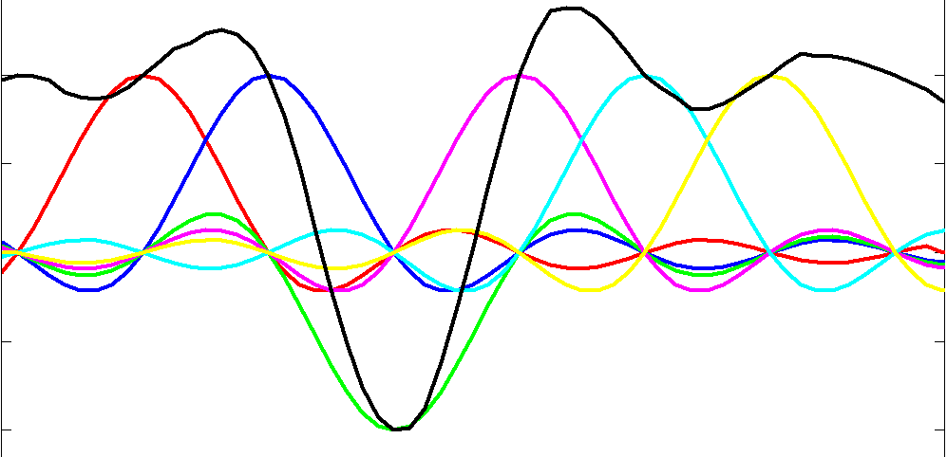
信号之间是相互重叠交叉的
只有在特定的时间点信号之间没有相互干扰
n=0
n=1
n=2
n=3
n=4
n=5
问题：
什么形状的时域函数存在没有码间干扰的点

Slide 6
信号之间是相互重叠交叉的
在任何时间点信号之间相互干扰
n=0
n=1
n=2
n=3
n=4
n=5

Slide 7
Nyqust准则
无码间干扰的滤波器(时域波形)设计
无码间干扰的定义
信号可以是相互交叠的
在特定的时间点上可以做到没有相互干扰
Nyqust准则是指符合上述要求的原则

Slide 8
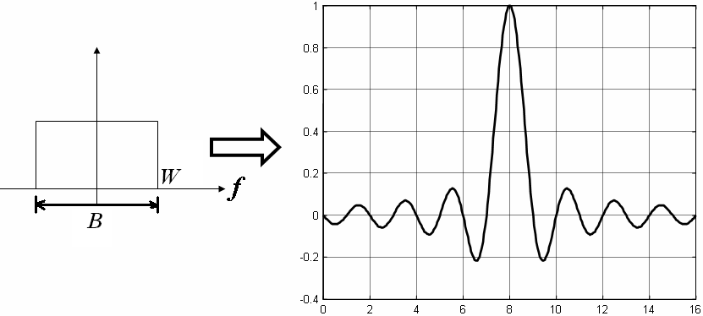
Sinc(x)函数是符合上述原则的
x(t) = sinc(πBt)
奈奎斯特带宽：B
奈奎斯特速率：R = 1/B

Slide 9
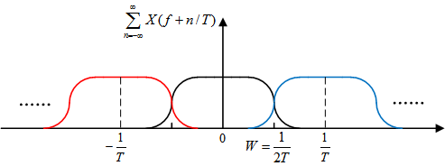
对于 Nyquist 速率 R = 1/T，如果 B = 2W > R = 1/T，
满足 Nyquist 条件有许多函数，
典型的是升余弦频谱脉冲

Slide 10
升余弦滤波器的时频特性

Slide 11
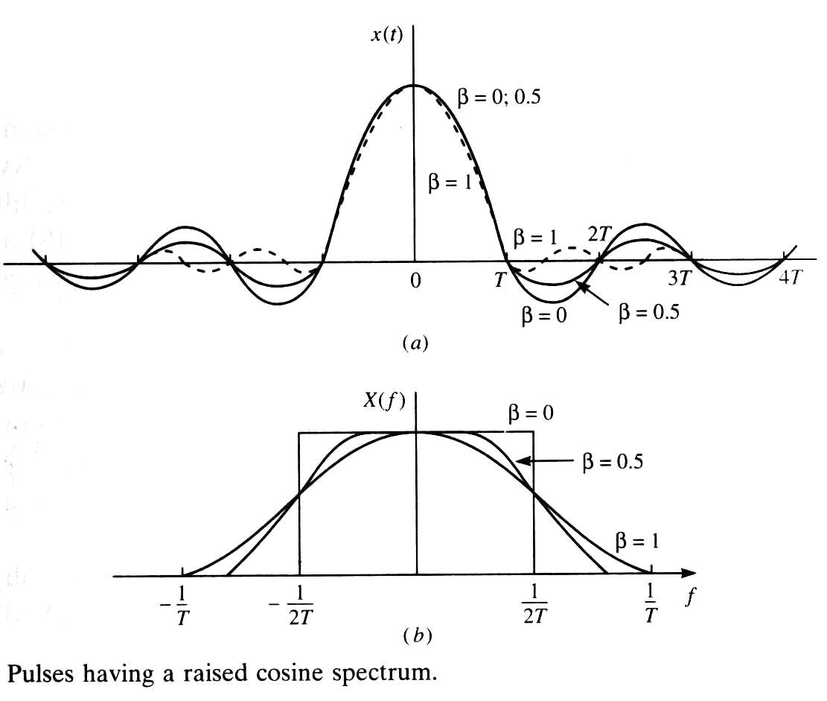

Slide 12
升余弦与平方根升余弦滤波器
升余弦滤波器是满足耐奎斯特准则的，不存在码间干扰
然而通信系统发端与收端都要进行滤波，发端与收端滤波器频域函数乘积（时域函数卷积）后构成升余弦滤波器
一般来讲发端与收端滤波器都是平方根升余弦滤波器
单独的平方根升余弦滤波器是带有码间干扰的

Slide 13
三种滤波器的时域响应
Sinc(x)滤波器
升余弦滤波器
平方根升余弦滤波器

Slide 14
滤波器的设计原则
滤波器的带外能量要尽可能低
减小对相邻频带的干扰
发端与收端是一对匹配滤波器
接收信号能够最大限度的抑制噪声
滤波器的设计要保证通过匹配滤波器后的信号之间没有码间干扰
满足耐奎斯特准则

Slide 15
关于发端成型滤波器的讨论
15
选择边瓣能量小的滤波器可降低带外频谱能量
增大边瓣长度可降低带外频谱能量
实际系统中一般使用升余弦滤波器

Slide 16
结论
低通滤波器也称为成型滤波器，其时域响应决定了信号的时域波形
无限长时域响应成型滤波器特性是理想的，而实际系统的是与响应都是有限长的
当β值确定情况下，滤波器时域响应越长带外特性越好
相同时域响应长度下，β值越大带外频谱特性越好
16
Notes:
16

Slide 17
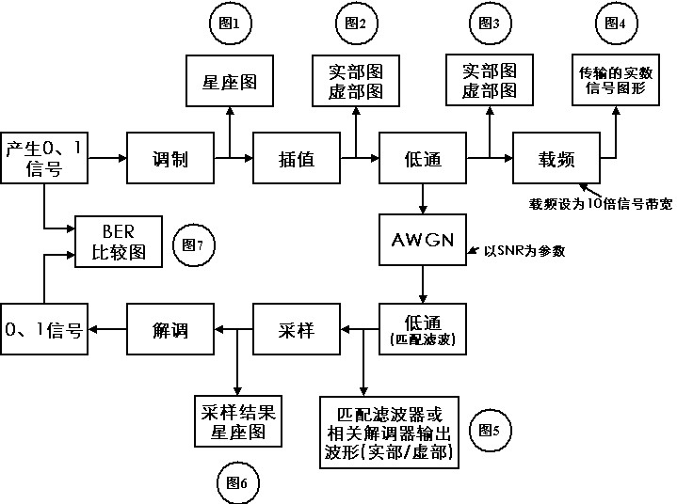
系统结构框图
64QAM

Slide 18
随机信号的生成
使用randn(m,n,p)、randsrc、randint(1,n)、randi(RS,[imin,imax],m,n,p)等函数，均可以产生0/1随机数。

Slide 19
插值
过采样率Nsamp = 8

Slide 20
基带成形滤波器（平方根升余弦滤波器）
r_cos = rcosfir(rolloff, [-5 5], Nsamp, 1, 'sqrt');

Slide 21
在加性白高斯噪声信道条件下 数字基带信号的接收
1.利用低通滤波器的接收
用低通滤波器限制信道所引入的噪声，但是滤波器的带宽要足够的宽，让所传输的基带信号波形基本上不失真地通过，然后再通过采样、判决、输出数据。
2.利用匹配滤波器的最佳接收
确定信号在受到加性白高斯噪声干扰下的最佳接收是采用匹配滤波器，使得在最佳采样时刻的信噪比最大，然后再选择合适的判决门限进行判决，可以使得平均误比特率最小。

Slide 22
在加性白高斯噪声信道条件下 数字基带信号的接收
在加性白高斯噪声干扰下，利用匹配滤波器的最佳接收，其平均误比特率比利用低通滤波方案的小，因为该低通滤波器的单边带宽B>2/Tb

Slide 23
10倍载波调制

Slide 24
加入高斯白噪声（1）
方法一：使用系统函数awgn（）
xnoisy = awgn(x, snr, 'measured');
其中 k 为每符号中的bit数（64QAM中，k = 6）
Nsamp为过采样率8
注意，snr的单位，并且此处的snr≠Eb/No

Slide 25
加入高斯白噪声（1）
使用awgn()函数添加噪声后的波形：

Slide 26
加入高斯白噪声（2）
方法二：独立设计噪声
关键语句：
xnoisy_real = real(x) + sigma * randn(size(x));
xnoisy_imag = imag(x) + sigma * randn(size(x));
xnoisy = xnoisy_real + i * xnoisy_imag;

Slide 27
加入高斯白噪声（2）
叠加了独立设计的噪声后信号波形：

Slide 28
接收端匹配滤波器
再次通过平方根升余弦低通滤波器

Slide 29
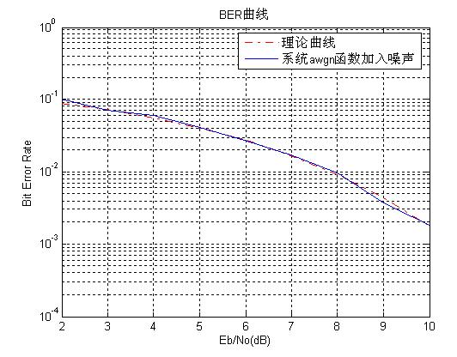
误比特率曲线（1）

Slide 30
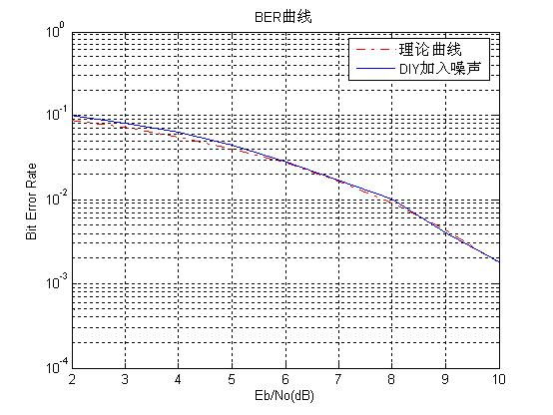
误比特率曲线（2）

Slide 31
主要内容
64QAM系统各部分仿真波形
问题讨论
卷积后序列的截取问题（1）
卷积后序列的截取问题（2）
利用星座图观察噪声加入是否正确
优化程序，加快运行速度

Slide 32
优化程序，加快运行速度
随时清除不用的变量
原因：比如若一次仿真的二进制bit数为10000，那么经过符号变换、过采样后，信号的矩阵长度可以达到10000 / 4 * 8 = 20000
程序运行过程中会产生很多长度上万的矩阵，它们的元素是复数，而且是double型的
有些中间变量以后不会再用到
未清除多余变量前Matlab占用87M内存，清除后占用约80M内存

Slide 33
优化程序，加快运行速度
BER获取方法中仿真点数的考虑
错误点数过多→仿真时间过长
错误点数过少→BER误差较大
稳定BER的量级：AWGN通道下出现100错误
当BER过低时时带来的问题：仿真时间过长
两个停止条件的设置（“或”的关系）：
出现100个或更多错误比特
仿真点数达到某一上限值

Slide 34
优化程序，加快运行速度
采样点数目的优化
对于不同的Eb/No，采用不同的仿真点数N
Eb/No取[2 3 4 5 6 7 8 9 10]的时候
N可以取[1000 1500 2000 3500 5000 7500 10000 30000 50000]
以上N的取法，可以使在每一个Eb/No值下，仿真时误比特数都可以达到100个左右

Slide 35
优化程序，加快运行速度
批处理与for循环
每次发端生成N比特，进行整个发射/接收操作
N值过大带来的问题：每次操作处理的数组庞大
N值过小带来的问题：循环次数过多
分批运算，整体累计
对于某一确定SNR值，累计仿真点数、错误比特数
每次需要重新生成随机数，一次生成的随机数不可重复使用

Slide 36
几个需要考虑的问题
如果希望在没有过采样的信号上加上信噪比为SNR的噪声，那么在N倍过采样的信号上应该加的信噪比为多少？
给定系统的Eb/No（即信号比特能量/噪声功率谱密度），如果采用QPSK、4PSK的调制方式，那么SNR分别应该设为多少？
如果仿真结果与理论结果对不上，如何处理？
仿真结果BER=0.5
仿真结果在理论结果值上下波动
仿真结果与理论结果存在单项偏差

Slide 37
Matlab与数字通信仿真
波形成型
y = rcosflt(x, Fd, Fs, type_flag, r, delay)
filter=rcosine(Fd,Fs, type_flag, r, delay)
y = conv(x,filter)
建议自己编写！

Slide 38
Matlab与数字通信仿真
波形成型

